Slide 1
로지스틱 회귀분석 [Logistic regression]
정규화 [Regularization]

Slide 2
로지스틱 회귀분석
선형회귀 이론은 X값을 이용하여 Y값을 예측하고자, 선형방정식을 추론하는 통계분석
키와 몸무게의 데이터를 이용하여 아래와 같은 식을 도출한다.
Height = 2.67 * weight
즉, 몸무게와 2.67를 곱하면 특정한 사람이 키를 알 수 있다는 뜻이다.
그럼 로지스틱 회귀분석은 무엇일까?

Slide 3
로지스틱 회귀분석
자료의 특성에 의한 데이터의 구분
연속형 변수 (Continuous variable)
온도
키
몸무게
나이
...
범주형 변수 (Categorical variable)
성별 (남, 여)
혈액형 (AB, A, B, O)
성적 (A, B, C, D)
종속변수가 연속형 변수일 때 선형회귀
종속변수가 범주형 변수일 때 로지스틱 회귀

Slide 4
로지스틱 회귀분석
로지스틱 회귀 이론의 기본 개념
회귀분석: 변수와 변수 사이의 관계를 알아보기 위한 통계적 분석방법
독립변수 (Independent variable): 종속변수에 영향을 미치는 변수
종속변수 (Dependent variable): 분석의 대상이 되는 변수
로지스틱 회귀분석에서 종속변수는 범주형 변수로서,
생존/죽음, Pass/Fail, 양성/음성 등 일반적으로 두개의 범주를 가지는 경우.
선형회귀에서 종속변수는 연속형 변수이다.

Slide 5
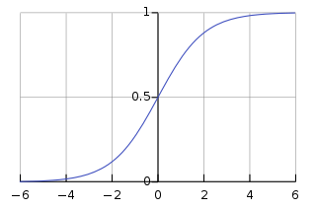

로지스틱 회귀분석
회귀 이론의 기본 개념
로지스틱 모형
데이터의 종속변수 y의 결과는 0과 1, 두 개의 경우만 존재한다.

Slide 6
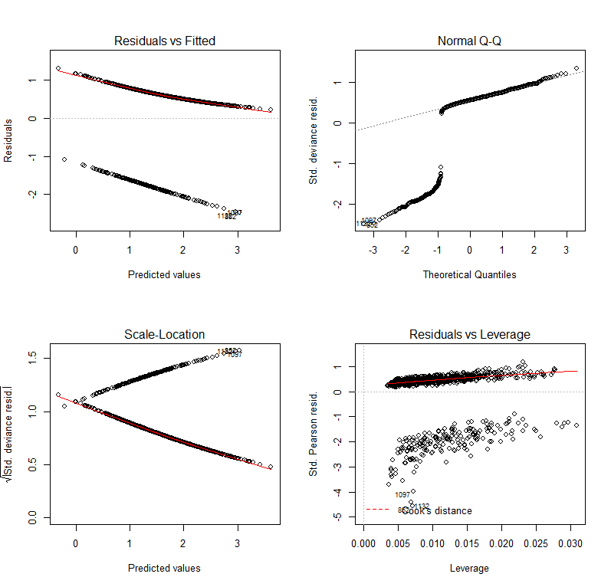
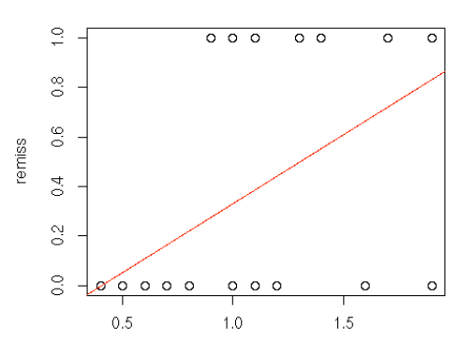
로지스틱 회귀분석
회귀 이론의 기본 개념
선형 회귀분석은 종속변수가 연속형인 경우 적용
로지스틱 회귀분석은 종속 변수가 범주형 변수 (0, 1) 인 경우에 사용하는 회귀분석 방법
로지스틱 회귀모형의 종속변수는 0, 1 두 값만 가지므로 정규분포를 따르지 않는다.
따라서 결정 계수 (R²)가 매우 낮고 F 검정, T-검정을 사용하여 모형, 회귀 계수 유의성 검정을 하는데 문제가 있다.

Slide 7
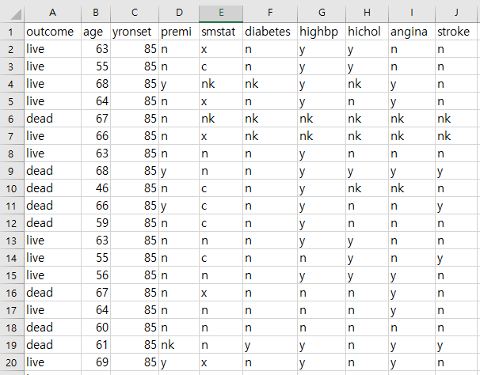
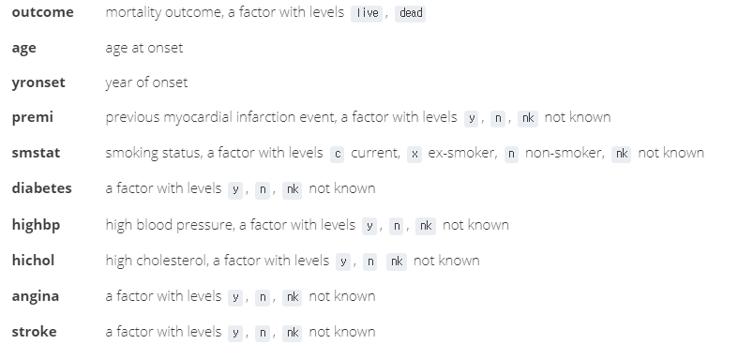
로지스틱 회귀분석
회귀 이론의 기본 개념
실습에 사용할 데이터셋
종속변수 Outcome: Live / Dead 2가지 범주형 변수

Slide 8
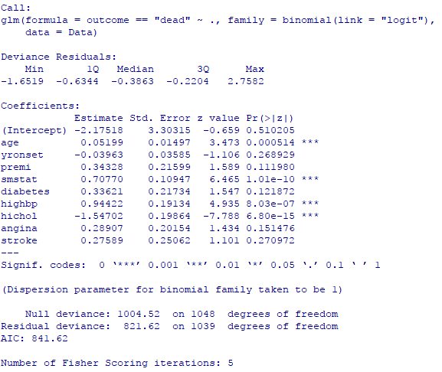
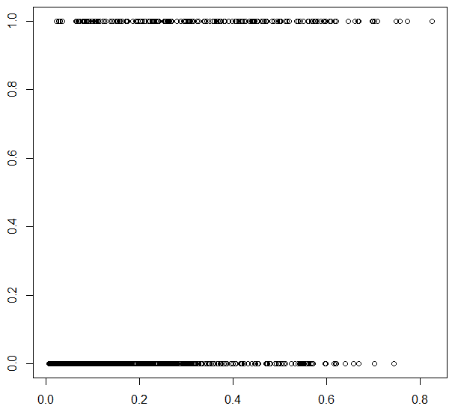
로지스틱 회귀분석
회귀 이론의 기본 개념
outcome ~ β₁χ₁ + β₂χ₂ + β₃χ₃ ... + α
종속변수 (outcome): live = 0, dead = 1
독립변수: age, yronset, premi, smstat, diabetes .....
선형 회귀와 같은 방식으로 해석
Outcome
Predicted

Slide 9
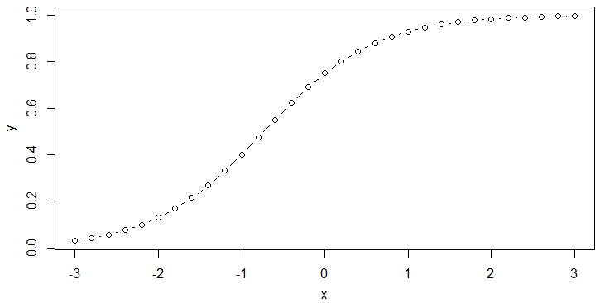
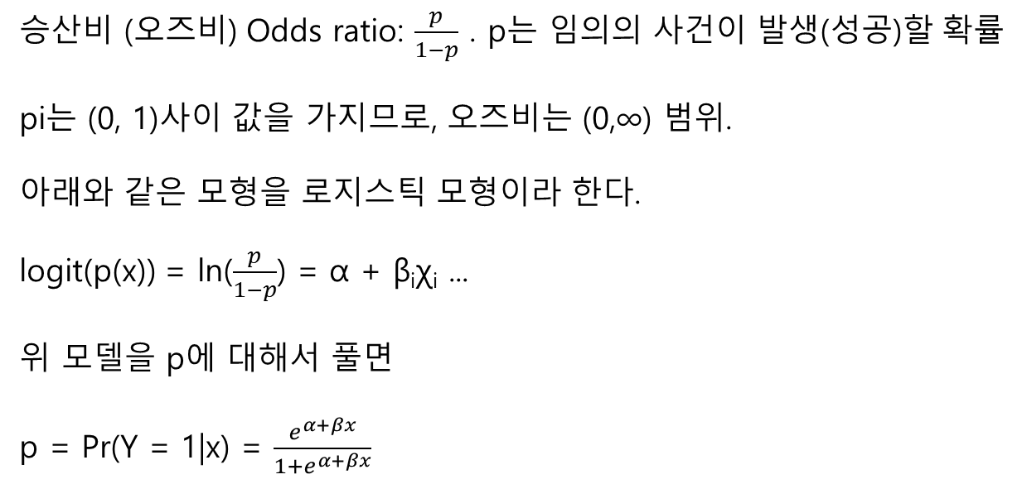
로지스틱 회귀분석
오즈비 odds ratio
승산비 (오즈비) Odds ratio: $\frac{p}{1−p}$ . p는 임의의 사건이 발생(성공)할 확률
pi는 (0, 1)사이 값을 가지므로, 오즈비는 (0,∞) 범위.
아래와 같은 모형을 로지스틱 모형이라 한다.
logit(p(x)) = ln($\frac{p}{1−p}$) = α + β_{i}χ_{i} ...
위 모델을 p에 대해서 풀면
p = Pr(Y = 1|x) = $\frac{e^{α+βx}}{1+e^{α+βx}}$
x <- seq(-3, 3, by=0.2)
alpha = 1.1
beta = 1.5
y = exp(alpha + beta*x) / (1 + exp(alpha + beta*x))
plot(x,y, type="b")

Slide 10
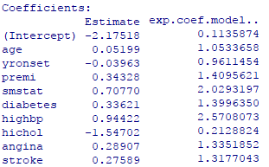

로지스틱 회귀분석
오즈비 odds ratio
모델의 β
coefficient
Exponential
$$e^{\text{β}}$$
연속형 변수에 대한 Odds ratio (OR) 해석
변수의 값이 1 증가할 때, 증가하는 종속변수의 크기
# 질병에 걸린 나이가 1살 높아질 때, dead 일 확률이 1.053 배 만큼 증가한다.
범주형 변수에 대한 Odds ratio (OR) 해석
종속변수가 참일 때, 증가하는 종속변수의 크기
# hicholy 높은 콜레스테롤인 환자의 경우 0.213배만큼 dead일 확률이 증가한다.
# 즉 4.695배만큼 죽을 확률이 감소한다.
# 이 변수와 생존의 관계는 가상의 데이터임
로지스텍 모델의 exp(Coefficient) 에 대한 해석은 자료의 구조에 따라 다르다.

Slide 11
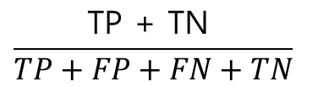
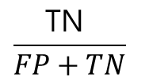
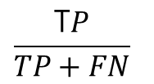
로지스틱 회귀분석
Performance
로지스틱 모델 | Dead | Live
Predict – Dead | TP (true positive) | FP (false positive) | TP+FP
Predict – Live | FN (false negative) | TN (true negative) | FN+TN
Subtotal | TP+FN | FP+TN | TP+FP+FN+TN
$$\frac{\text{TP}\text{ + }\text{TN} }{TP+FP+FN+TN}$$
전체 예측중, 맞춘것에 대한 확률
Accuracy (정확도)
Sensitivity (민감도)
Specificity (특이도)
* 100%
$$\frac{\text{T}P}{TP+FN}$$
실제로 죽은 환자 중에서, 죽었다고 맞춘 확률
* 100%
$$\frac{\text{TN} }{FP+TN}$$
실제로 생존한 환자 중에서, 살았다고 맞춘 확률
* 100%

Slide 12
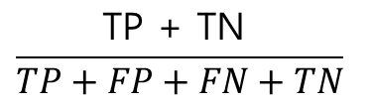
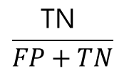
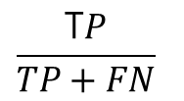
로지스틱 회귀분석
Performance
로지스틱 모델 | Dead | Live
Predict – Dead | 10 | 30 | 40
Predict – Live | 10 | 19950 | 19960
Subtotal | 20 | 19980 | 20000
$$\frac{\text{TP}\text{ + }\text{TN} }{TP+FP+FN+TN}$$
Accuracy (정확도)
Sensitivity (민감도)
Specificity (특이도)
* 100%
(10+19950) / 20000 = 99.80%
$$\frac{\text{T}P}{TP+FN}$$
* 100%
10 / (10+10) = 50%
$$\frac{\text{TN} }{FP+TN}$$
* 100%
19950 / (19950+30) = 99.85%
정확도가 99.80%인 이 모델이 과연 좋다고 말할 수 있을까?

Slide 13
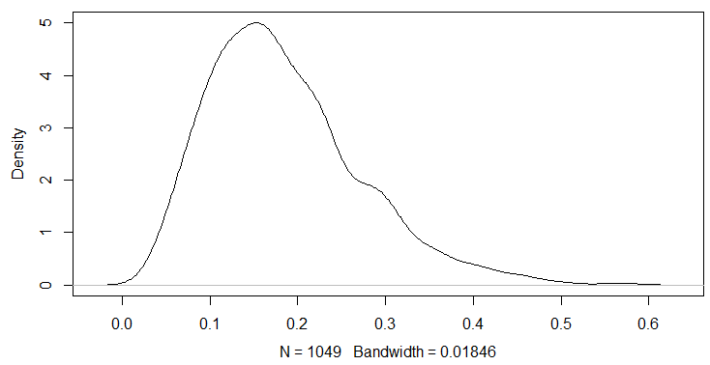
로지스틱 회귀분석
Performance
도출된 로지스틱 회귀식에 따라 예측된 y값에 대한 분포.
과연 0~1 사이 중, 몇 이상부터 dead라고 할 것인가?

Slide 14
로지스틱 회귀분석
Performance
Live
Dead
어디를 기준으로 잡느냐에 따라 결과가 달라짐

Slide 15
로지스틱 회귀분석
Performance
Live
Dead
모든 결과를 Dead로 잡았을 때, Sensitivity는 100%가 된다.

Slide 16
로지스틱 회귀분석
Performance
Live
Dead
모든 결과를 Live로 잡았을 때, Specificity는 100%가 된다.

Slide 17
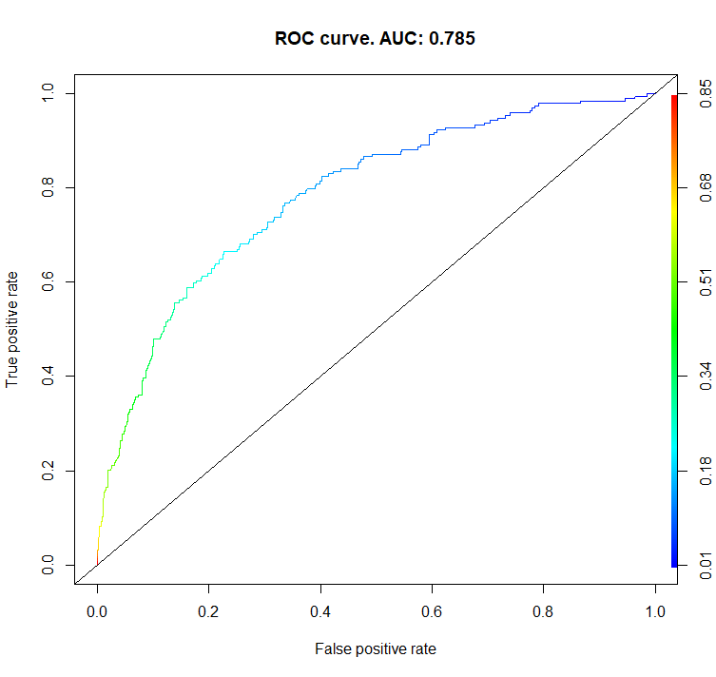
로지스틱 회귀분석
Performance
(1 – sensitivity)
(1 – specificity)
AUC는 ROC curve의 넓이를 뜻한다.

Slide 18
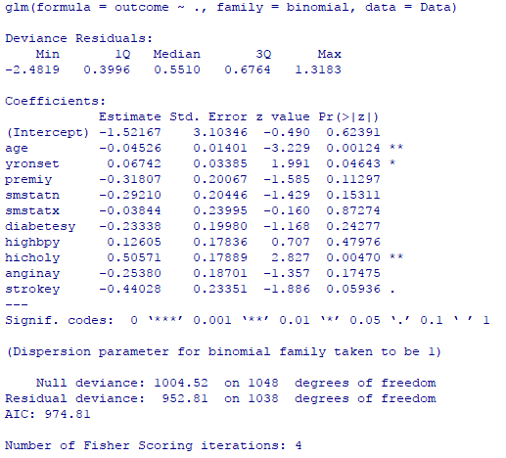
로지스틱 회귀분석
Performance
로지스틱 회귀분석 변수들의 영향력 및 성능
생존 (outcome) 변수를 예측하는데 도움이 되지 않는 변수들은 제거하여
로지스틱 회귀를 다시 구성하는게 일반적인 방법
하지만 p.value를 이용하여 변수를 제거하는 방식은
최적의 회귀식을 도출해주는 방법은 아니다.
따라서 정규화의 과정이 필요로

Slide 19
정규화 [Regularization]

Slide 20
정규화 (Regularization)
로지스틱 분석에서 최고의 성능을 낼 수 있도록
회귀 방정식을 정규화 하는 방법
정규화 (Regularization): 일정 규칙에 따라 데이터를 변형하여 이용하기 쉽게 하는 것

Slide 21
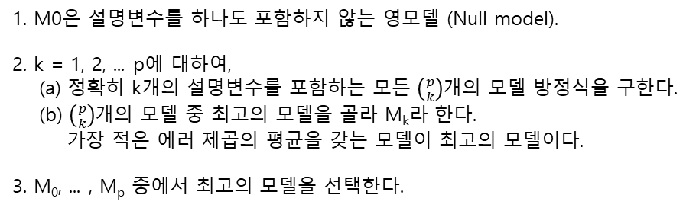
정규화 (Regularization)
최상의 부분집합 선택
최상의 부분집합 선택법은, 가진 변수에서 가능한 모든 조합의 로지스틱 회귀 방정식을 구성하는 법
1. Μ0은 설명변수를 하나도 포함하지 않는 영모델 (Null model).
2. k = 1, 2, ... p에 대하여,
(a) 정확히 k개의 설명변수를 포함하는 모든 $\left({p \atop k}\right)$개의 모델 방정식을 구한다.
(b) $\left({p \atop k}\right)$개의 모델 중 최고의 모델을 골라 M_{k}라 한다.
가장 적은 에러 제곱의 평균을 갖는 모델이 최고의 모델이다.
3. M₀, ... , M_{p} 중에서 최고의 모델을 선택한다.

Slide 22
정규화 (Regularization)
점진 단계적 선택
점진 단계적 선택은 최상의 부분집합 선택에 대한 계산적으로 효율적인 대안
1. Μ0은 설명변수를 하나도 포함하지 않는 영모델 (Null model).
2. k = 0, 1, 2, ... p-1에 대하여,
(a) M_{k}에 하나의 설명변수를 추가한 모든 p-k개의 모델 방정식을 구한다.
(b) p-k개의 모델 중 최고의 모델을 골라 M_{k}라 한다.
가장 적은 에러 제곱의 평균을 갖는 모델이 최고의 모델이다.
3. M0, ... , Mp 중에서 최고의 모델을 선택한다.

Slide 23
정규화 (Regularization)
후진 단계적 선택
후진 단계적 선택은 최상의 부분집합 선택에 대한 계산적으로 효율적인 대안
Μ0은 설명변수를 하나도 포함하지 않는 영모델 (Null model).
2. k = p, p-1, p-2.... 1에 대하여,
(a) k-1개의 설명 변수에 대하여 M_{k}에서 하나의 설명변수를 제외한 모든 k개의 모델을 고려한다.
(b) k개의 모델 중 최고의 모델을 골라 M_{k-1}라 한다.
가장 적은 에러 제곱의 평균을 갖는 모델이 최고의 모델이다.
3. M₀, ... , M_{p} 중에서 최고의 모델을 선택한다.

Slide 24
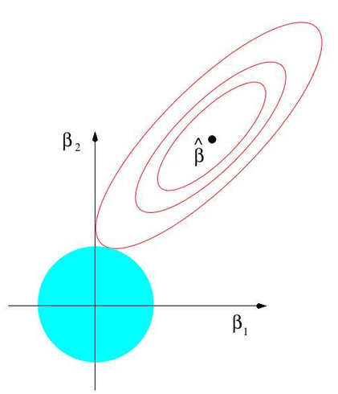




정규화 (Regularization)
Ridge 회귀 모형
Ridge 회귀 모형에서는 가중치들의 제곱합(squared sum of weights)을 최소화하는 것을 추가적인 제약 조건으로 한다.
기존의 최소 제곱 적합 공식
β² 패널티를 부여한 Ridge regression
+
를 최소화 하는 방식
선정한 λ값을 기반으로 변수의 coefficient에 패널티를 부여하여, 각 변수의 coefficient에 대해서 정규화

Slide 25
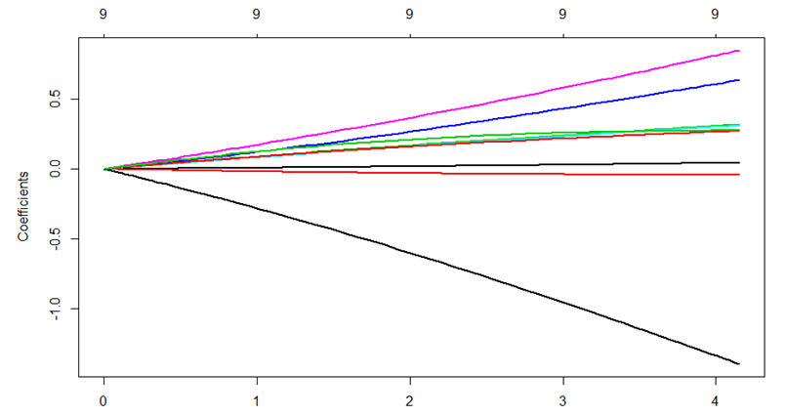
정규화 (Regularization)
Ridge 회귀 모형
L2 Regularization
선정한 λ값을 기반으로 변수의 coefficient에 패널티를 부여하여, 각 변수의 coefficient가 변하는 그래프

Slide 26
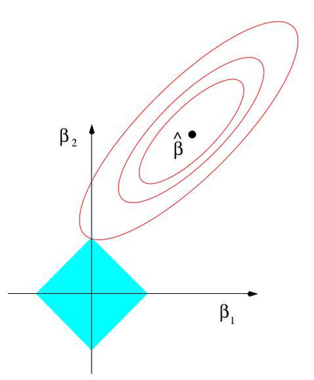

정규화 (Regularization)
Lasso 회귀 모형
Ridge 회귀 모형에서는 가중치들의 제곱합(squared sum of weights)을 최소화하는 것을 추가적인 제약 조건으로 한다.
기존의 최소 제곱 적합 공식
|β| 패널티를 부여한 Ridge regression
+
선정한 λ값을 기반으로 변수의 coefficient에 패널티를 부여하여, 각 변수의 coefficient에 대해서 정규화
# Lasso의 패널티는 |β| 를 부여하기 때문에, 변수의 coefficient를 0까지 감소시킨다.

Slide 27
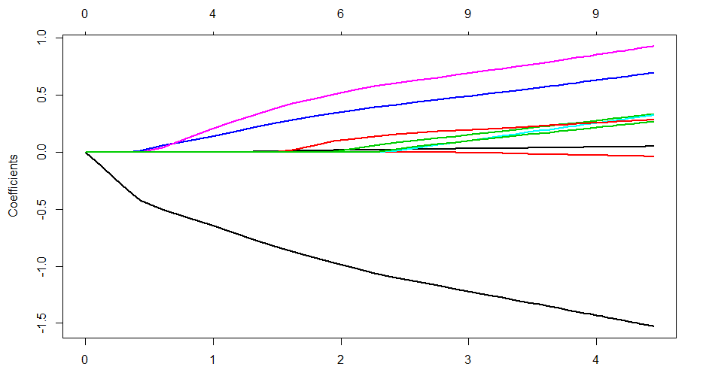
정규화 (Regularization)
Ridge 회귀 모형
L1 Regularization
선정한 λ값을 기반으로 변수의 coefficient에 패널티를 부여하여, 각 변수의 coefficient가 변하는 그래프

Slide 28
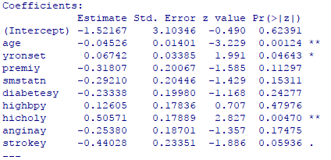
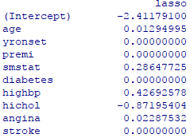
정규화 (Regularization)
Ridge 회귀 모형
Lasso L1 regularization에 의해 coefficient가 0이 되어버린 변수.
이를 변수의 선택 ‘Feature selection’ 이라고도 함.

Slide 29
선형 회귀 R프로그래밍 실습
(참고용)

Slide 30
로지스틱 R 프로그래밍 실습
R 실행

Slide 31
로지스틱 R 프로그래밍 실습
R 실행
https://raw.githubusercontent.com/vincentarelbundock/Rdatasets/master/csv/DAAG/mifem.csv

Slide 32
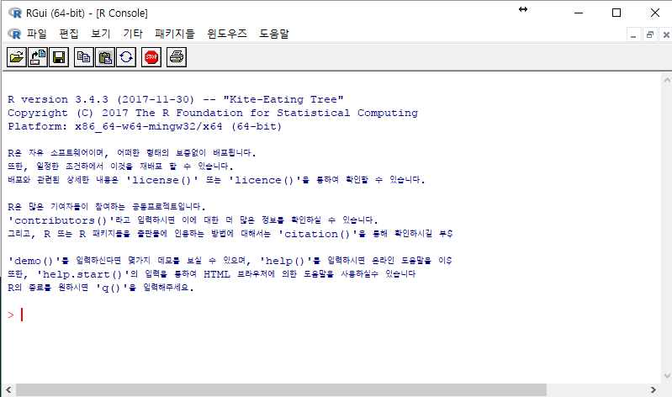
로지스틱 R 프로그래밍 실습
R 실행

Slide 33
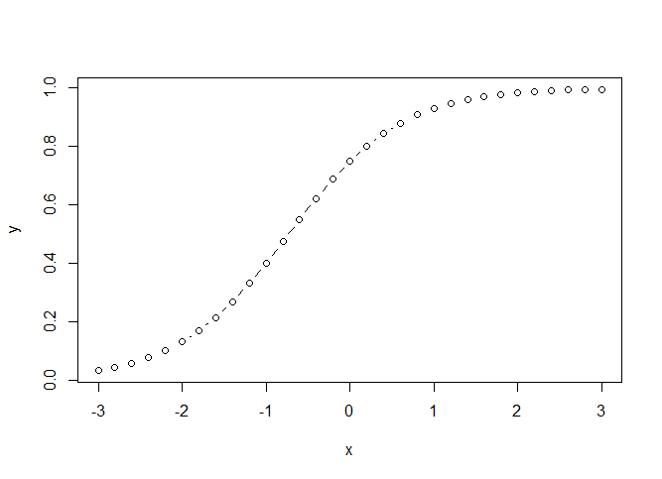

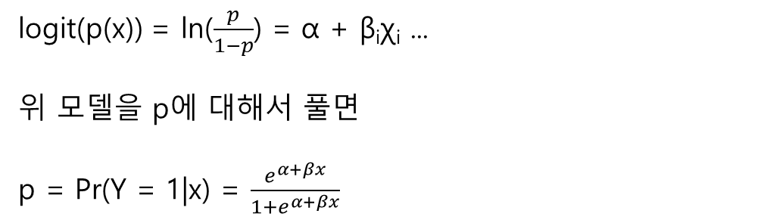
로지스틱 R 프로그래밍 실습
데이터 살펴보기
logit(p(x)) = ln($\frac{p}{1−p}$) = α + β_{i}χ_{i} ...
위 모델을 p에 대해서 풀면
p = Pr(Y = 1|x) = $\frac{e^{α+βx}}{1+e^{α+βx}}$

Slide 34
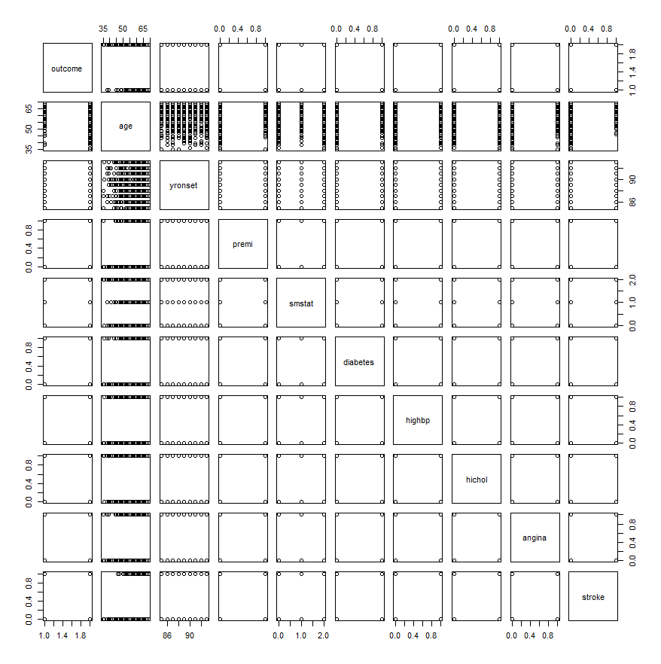
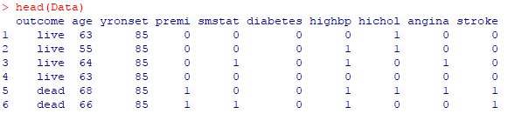
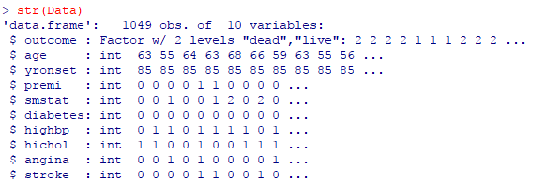
로지스틱 R 프로그래밍 실습
데이터 수집하기

Slide 35
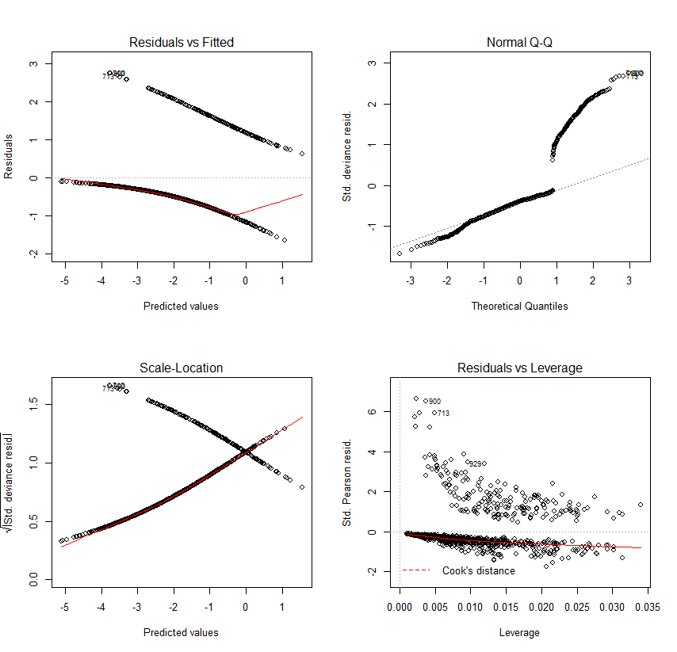

로지스틱 R 프로그래밍 실습
로지스틱 방정식 구하기
로지스틱 분석 glm 함수의 결과는 4개의 figure를 생성
outcome == " dead" 의 의미는 죽은 환자를 1, 생존 환자를 0으로 취급
~ . 의 의미는 종속변수 outcome을 제외한 모든 변수를 독립변수로 사용한다는 뜻

Slide 36
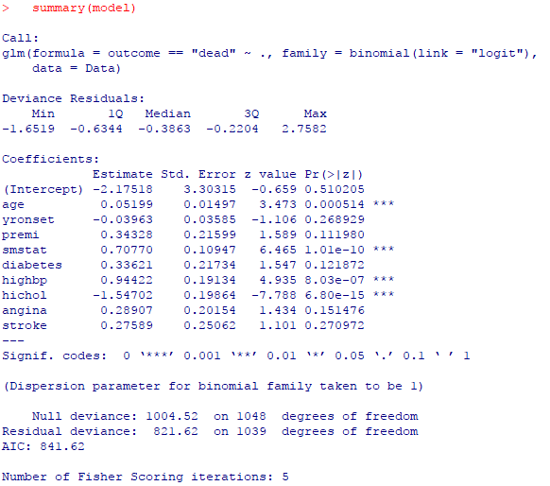
로지스틱 R 프로그래밍 실습
로지스틱 방정식 구하기

Slide 37
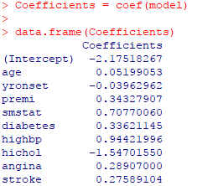
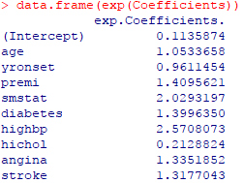
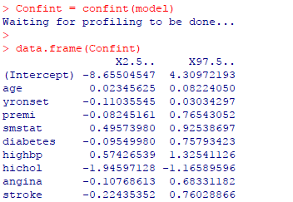
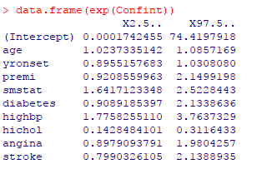
로지스틱 R 프로그래밍 실습
Odds ratio 방정식 구하기
모델의 β
coefficient
Exponential
$$e^{\text{β}}$$
95% confidence interval

Slide 38
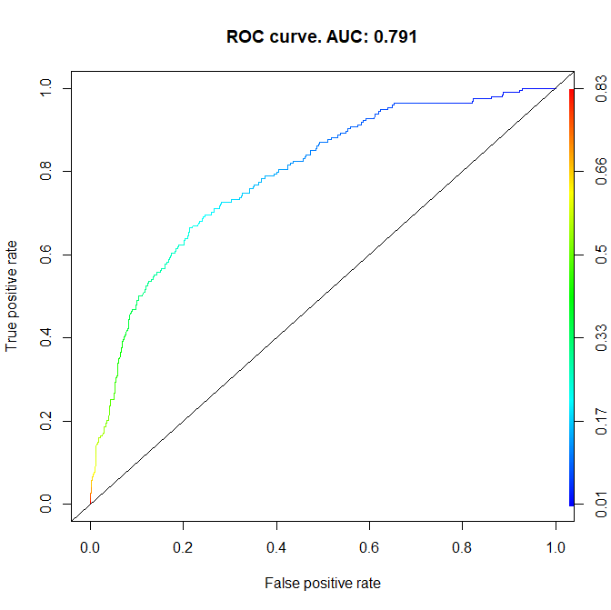
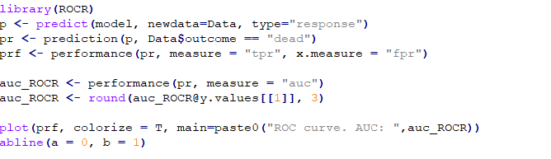
로지스틱 R 프로그래밍 실습
Odds ratio 방정식 구하기

Slide 39
정리
로지스틱과 선형회귀의 차이
종속변수와 독립변수의 뜻
종속변수에 대한 Coefficient 개념
손실함수와 최소제곱법
오즈비의 뜻
자료의 특성에 따른 오즈비의 해석
정확도, 민감도, 특이도의 개념
'정확도만이 높다고 좋은 모델은 아니다' 라는 말을 이해할 수 있다.
ROC curve와 AUC의 뜻을 안다.
정규화의 목적을 이해하고 있다.
강의 자료에서 주어진 4가지 모델을 정규화 하는 방법에 대한 이해
Feature selection

